Slide 1

DanceScheduler
Miguel Montaño
Miguel Roldan
Juan Peña
Daniel Cerinza
Servicio Nacional de Aprendizaje –SENA, Centro de Electricidad Electrónica y Telecomunicaciones
Técnico en Programación de Software - TPS, Primer Trimestre
Bogotá, 20 de Septiembre de 2024

Slide 2

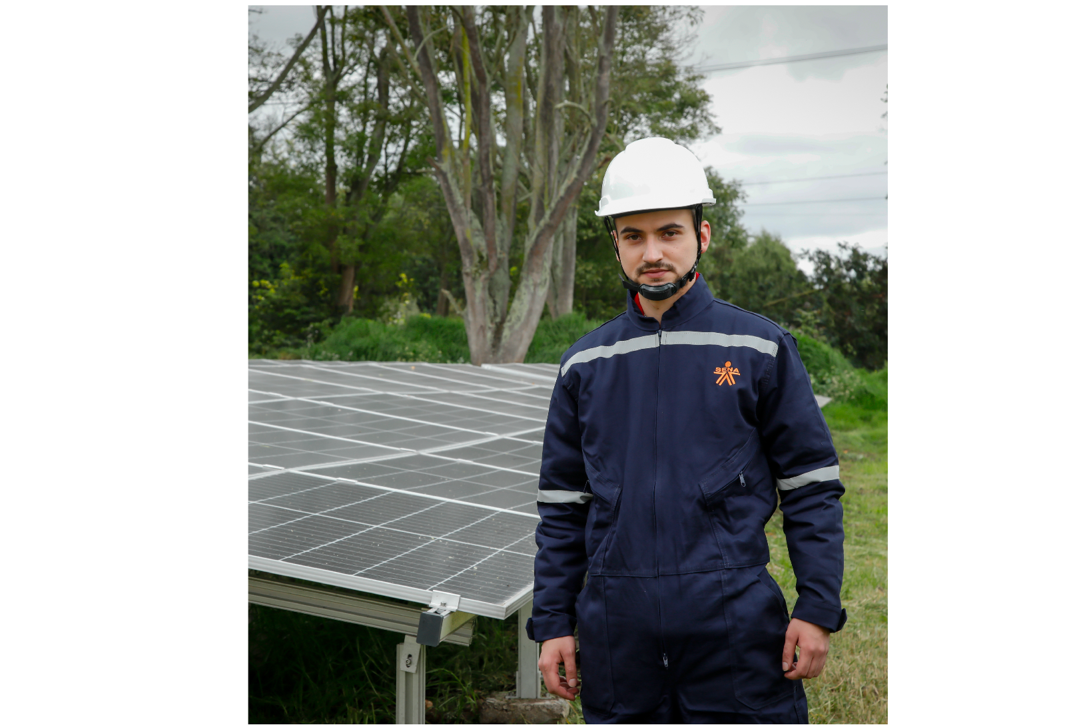
Introducción
En el vibrante mundo de la danza, la gestión eficiente del tiempo y los recursos es esencial para el éxito tanto de los profesores como de los estudiantes. Con ese fin, surge DanceScheduler, un sistema de información web diseñado para simplificar el agendamiento de clases en escuelas de baile y envió de notificaciones más específicamente de la escuela de baile LN7.
La siguiente presentación describirá la situación de ln7, se mostrarán los entregables dispuestos para este trimestre

Slide 3
Contextualización
“LN7 DANCE ESTUDIO” ubicada en el norte de la ciudad de Bogotá, la cual es una academia dedicada a ofrecer cursos de baile; Actualmente, el proceso de organización de clases en la empresa presenta varios problemas. La falta de un sistema eficiente para la programación y reprogramación de horarios genera confusión, con clases desorganizadas y mal gestionadas. Además, se han identificado dificultades en el seguimiento de la asistencia y en la gestión de recordatorios para los clientes, lo que resulta en olvidos frecuentes y una falta de control sobre la participación en las clases. Estos problemas complican la administración y afectan la calidad del servicio ofrecido, para comprender todo su funcionamiento se utilizaron técnicas e instrumentos de recolección de datos como la entrevista, encuesta y observación directa

Slide 4
Objetivo General
Desarrollar un aplicativo web intuitivo y eficiente para el agendamiento de clases en una escuela de baile, facilitando la gestión de horarios y recursos tanto para profesores como para estudiantes, mejorando la organización
Objetivo Específicos
Gestionar usuarios de la academia de baile LN7
Gestionar el agendamiento de las clases de la academia de baile LN7
Generar notificaciones de clases a los clientes de la academia de baile LN7
Gestionar eventos especiales de la academia de baile LN7

Slide 5

Solución planteada
Logo Empresa
Para abordar los problemas actuales de gestión y organización, se propone desarrollar un sistema integral que facilite la administración de clases y horarios. El sistema estará diseñado para ofrecer las siguientes funcionalidades clave:
Optimización de la Programación de Clases: El aplicativo permitirá una programación más práctica y eficiente de las clases, simplificando la asignación y reorganización de horarios.
Gestión de Horarios: Se optimizará la gestión de horarios para evitar conflictos y mejorar la coordinación de clases.
Automatización de Recordatorios y Notificaciones: El aplicativo automatizará el envío de
recordatorios y notificaciones a los clientes para reducir los olvidos y mejorar la asistencia.
Ingreso de Datos del Cliente: El aplicativo le permitirá ingresar los datos básicos de un cliente, como nombre, correo electrónico, numero de documento y teléfono de contacto.
Almacenamiento de Información: Todos los datos ingresados se guardarán de manera segura en una base de datos.

Slide 6
Alcance durante esta presentación
Logo Empresa
Durante esta presentación abordaremos necesidades para continuar con el proyecto, los alcanzables serán:
Diagrama de clases
Diagrama de objetos
Diagrama de paquetes
Diagrama de despliegue
Prototipo
Fichas técnicas
Git hub

Slide 7
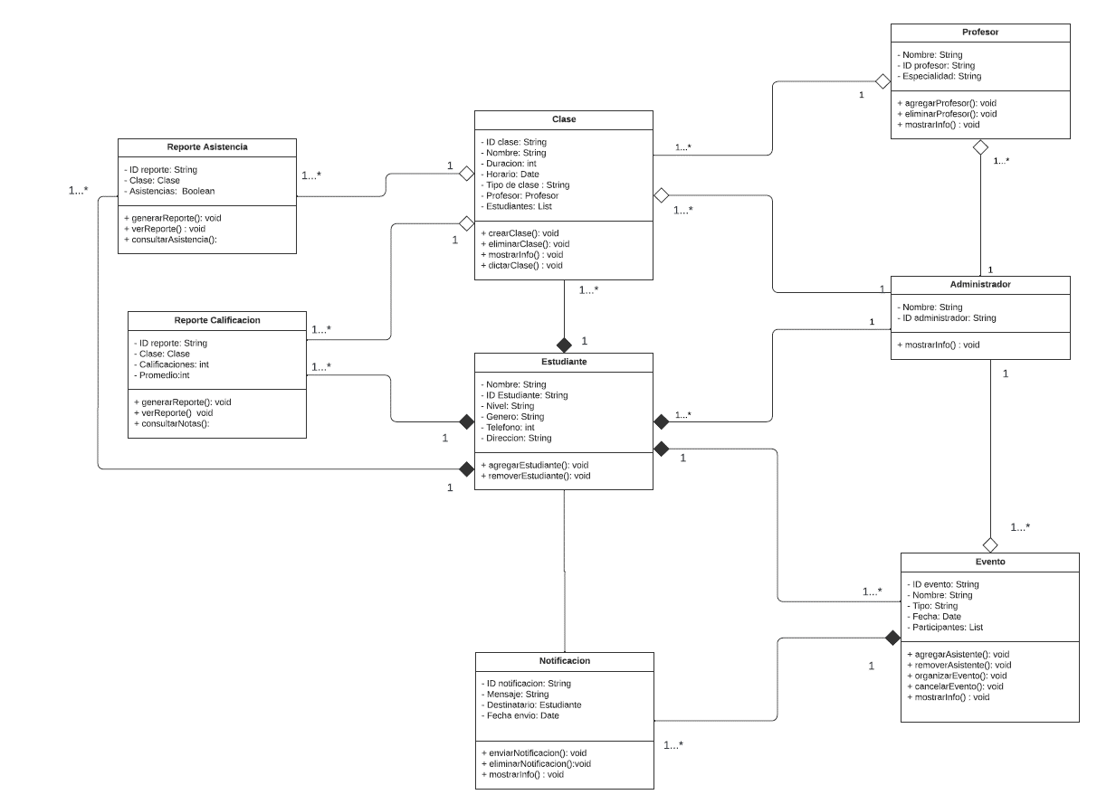
Diagrama de clases
Link

Slide 8
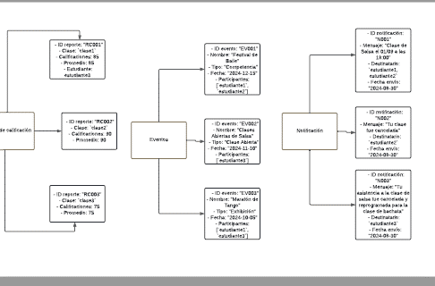
Diagrama de objetos
Link

Slide 9
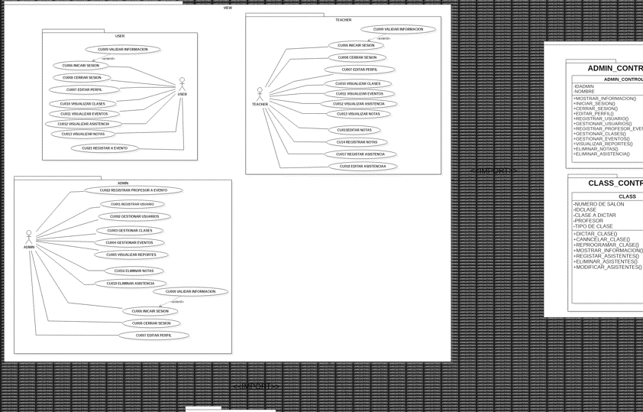
Diagrama de paquetes
Link

Slide 10
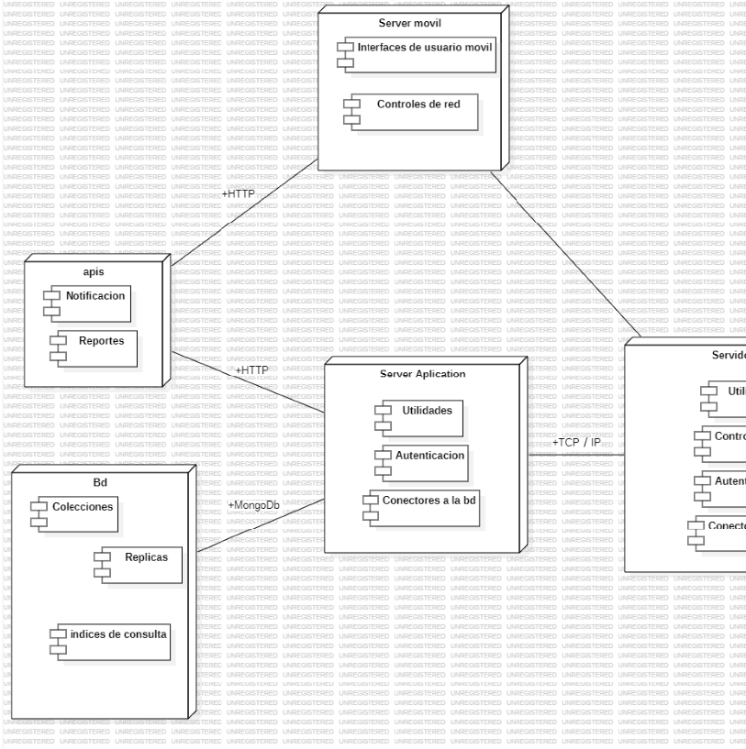
Diagrama de despliegue
Link

Slide 11
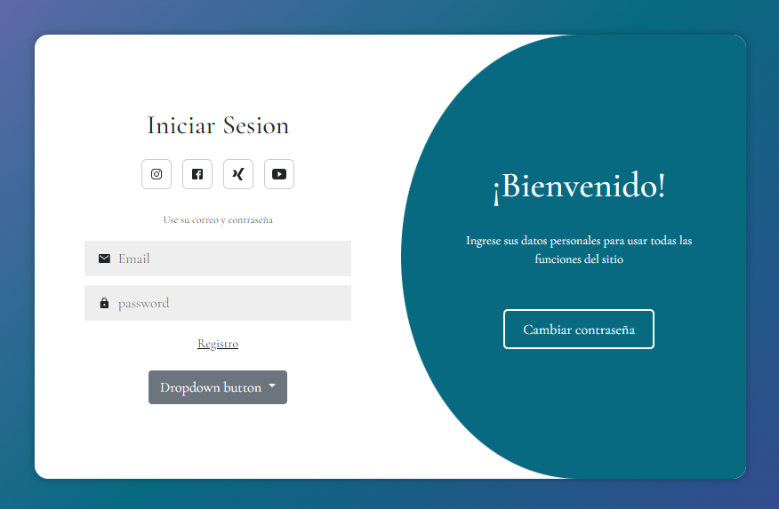
Prototipo
Link

Slide 12
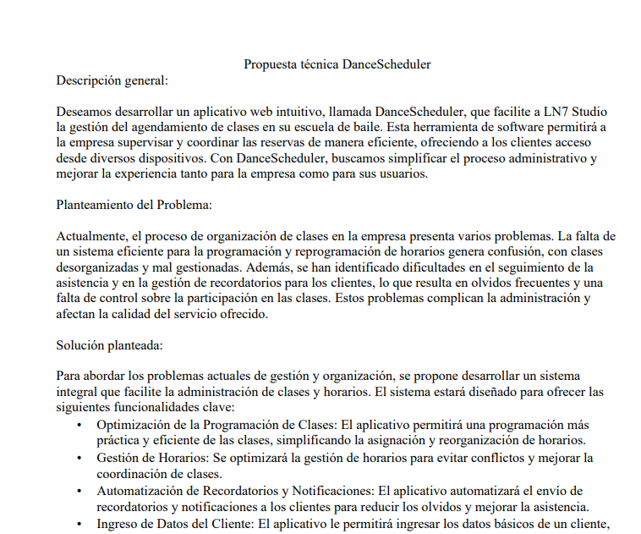
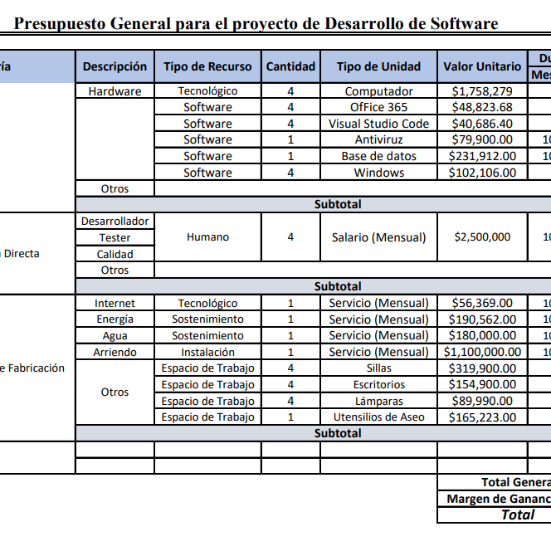
Fichas técnicas
Link

Slide 13
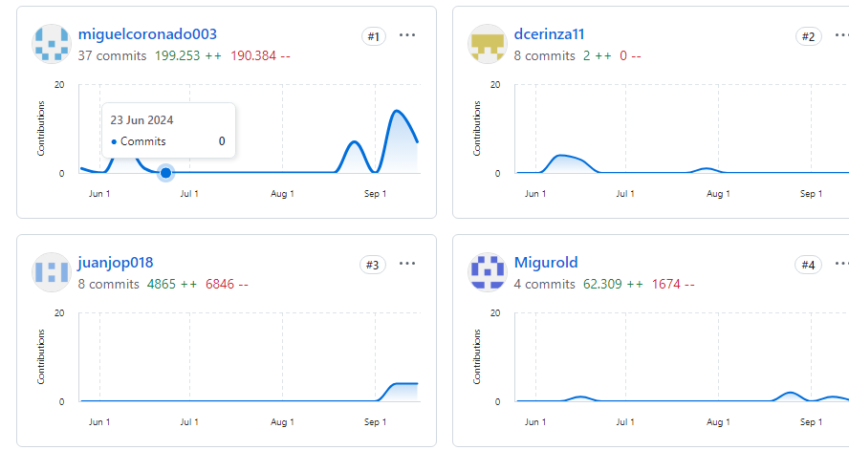
Git hub
Link

